Slide 1
5 традиций моей семьи
Выполнила
ученица 6 А класса
Ровеньковской школы № 2
им. А.В.Хоптенко
Солодилова Полина

Slide 2
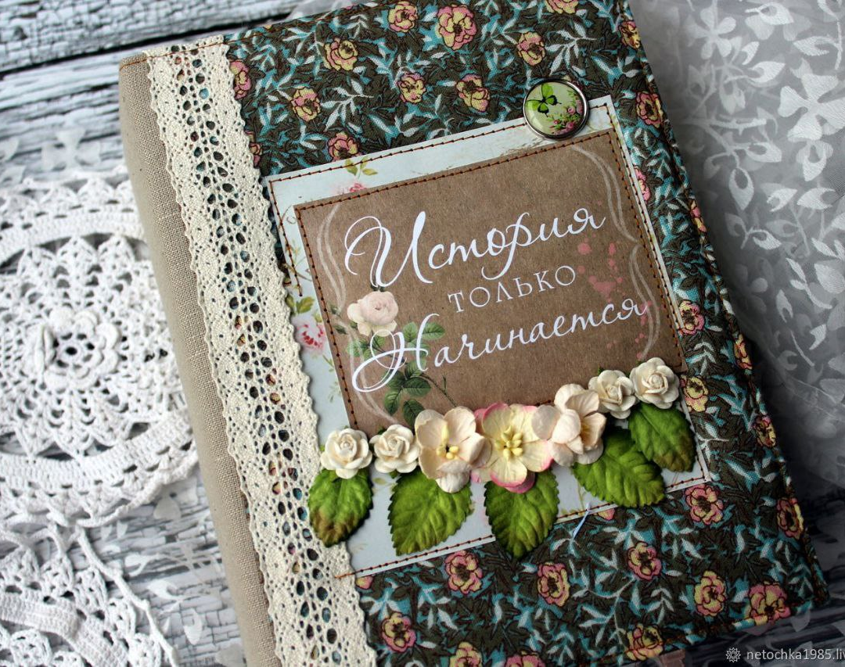
1. Семейные альбомы
Мы любим просматривать и пополнять альбомы семейными фотографиями.

Slide 3
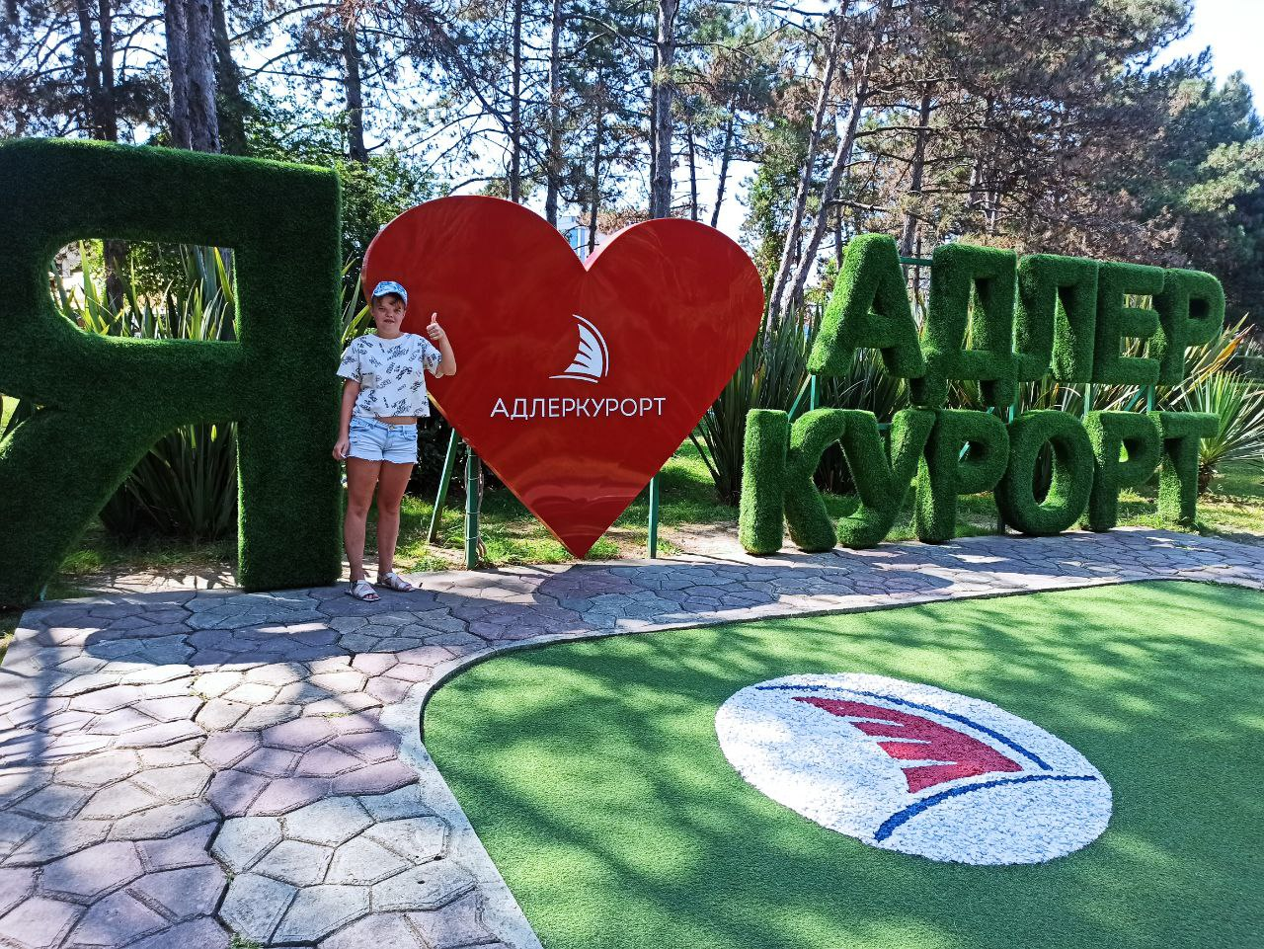
2. Летний отдых
Почти каждое лето мы отдыхаем вместе на море в разных городах.

Slide 4
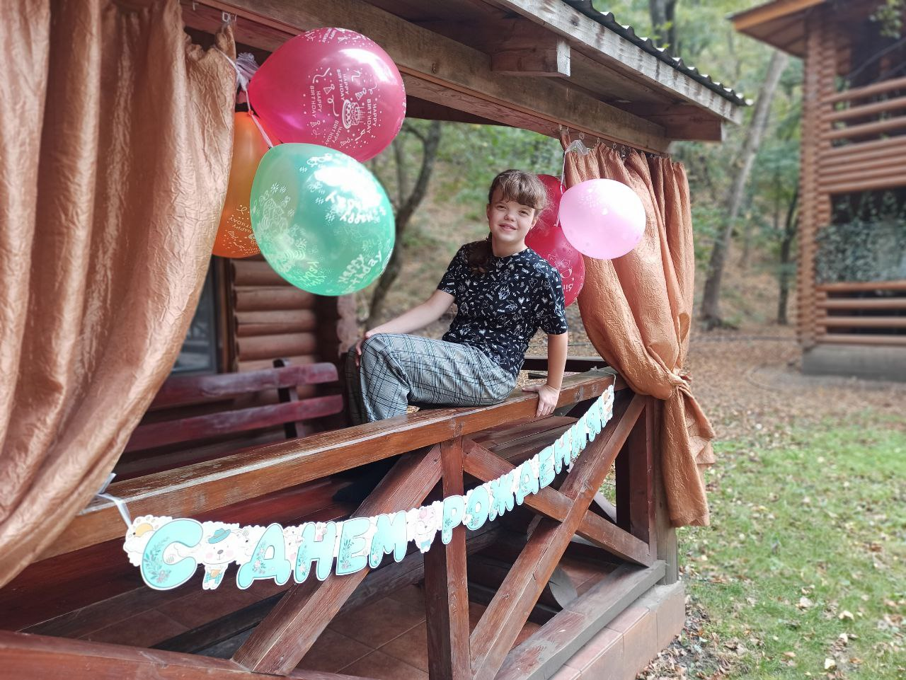
3. Праздники
Мы любим отмечать праздники в кругу семьи. Всегда отмечаем вместе дни рождения, Новый год, годовщину свадьбы родителей.

Slide 5
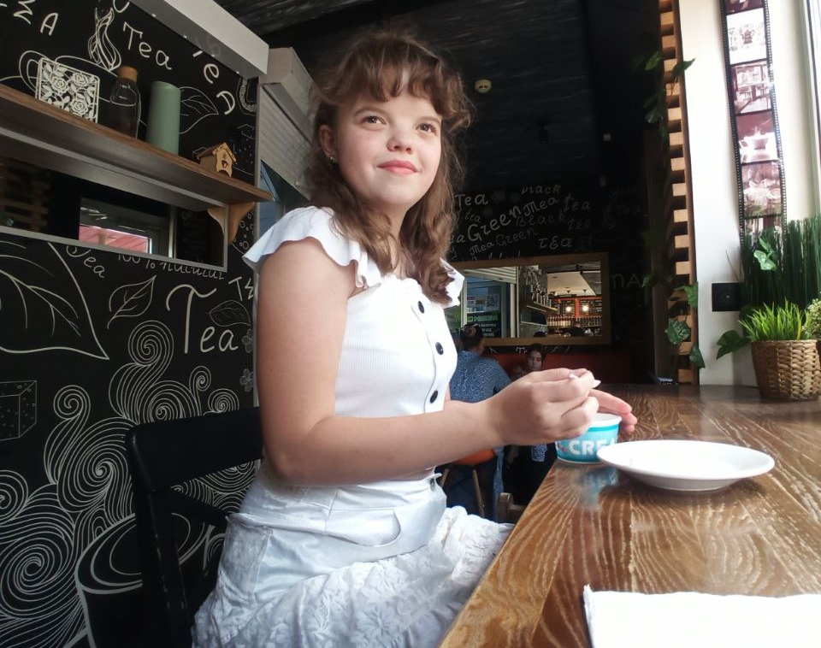
4. Отмечаем каникулы
В первый день всех каникул мы ходим в кафе и душевно проводим там время

Slide 6
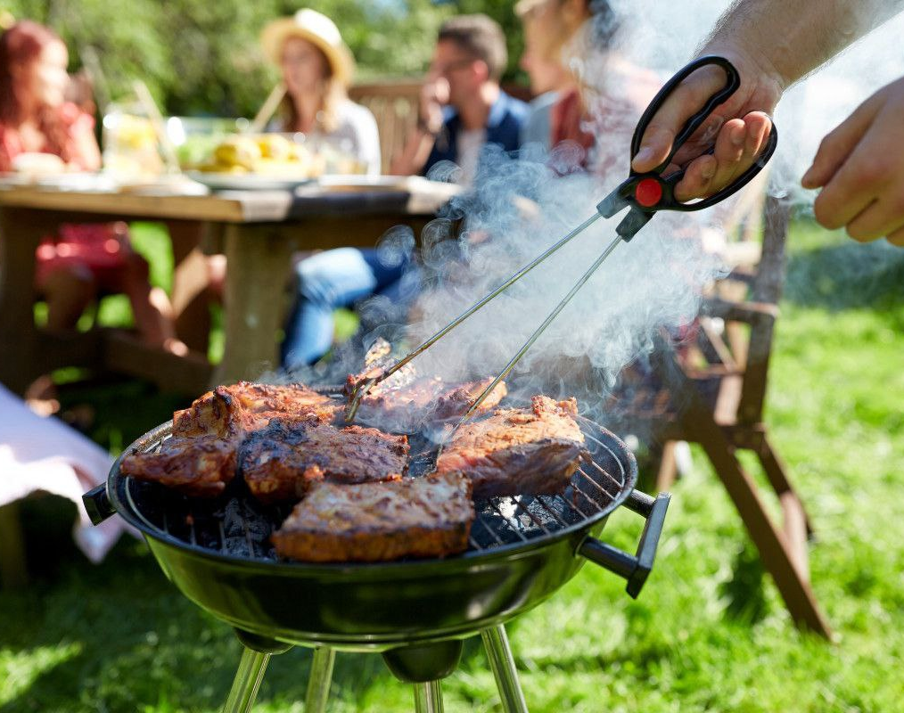
5. Шашлыки на природе
С наступлением тепла мы готовим еду на мангале и обедаем в беседке

Slide 7
Спасибо за внимание!

